Slide 1
Консультация для родителей ДОУ №4 «Солнышко» группа №2 «Незабудки»
Режим дня, его значение в жизни и развитии ребенка.
Подготовили воспитатели: Колмакова М.А, Надыршина В.А.

Slide 2

Для ребёнка второго года жизни характерна высокая двигательная и познавательная активность. Малыш становится физически более вынослив. При этом иммунитет уже довольно неплохо защищает его. При этом он по-прежнему легко возбуждается и утомляется от однообразной деятельности..

Slide 3
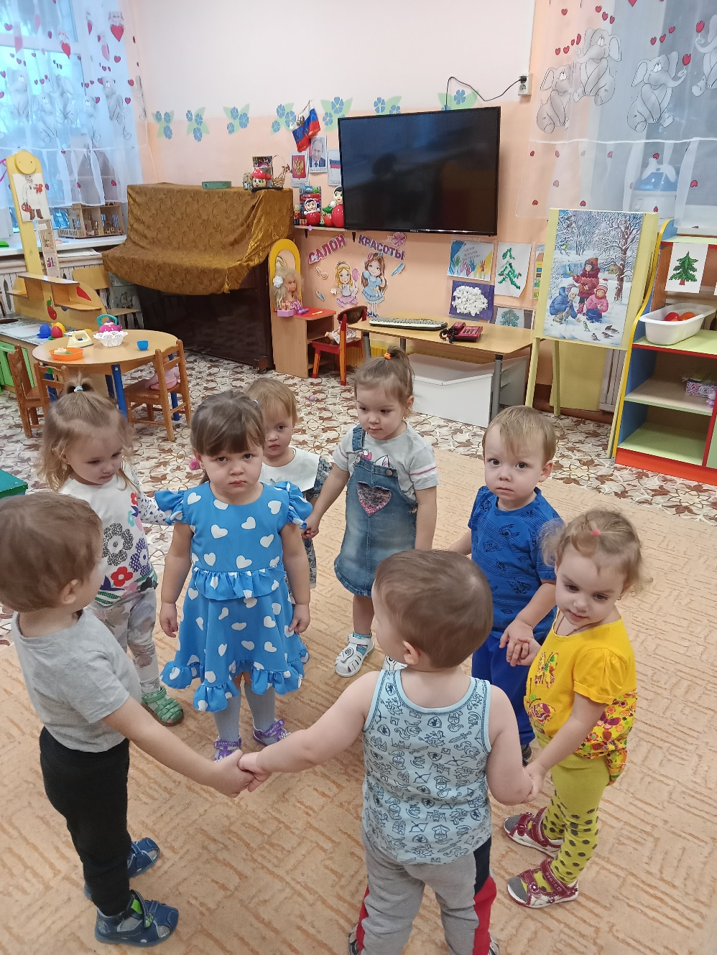
На протяжении 2 года жизни происходят дальнейшие изменения в длительности активного бодрствования и сна детей. Активное бодрствование в этом возрасте составляет 6-6.5 часов. Общее время сна- 11.5-12 часов, из которых 10 часов- ночной сон и 2-2.5 дневной. Однако если ребёнок физически ослаблен, недавно переболел или быстро утомляется, время сна можно увеличить. Более продолжительный сон восстанавливает силы ребёнка после болезни, повышает его защитные возможности бережёт нервную систему.

Slide 4
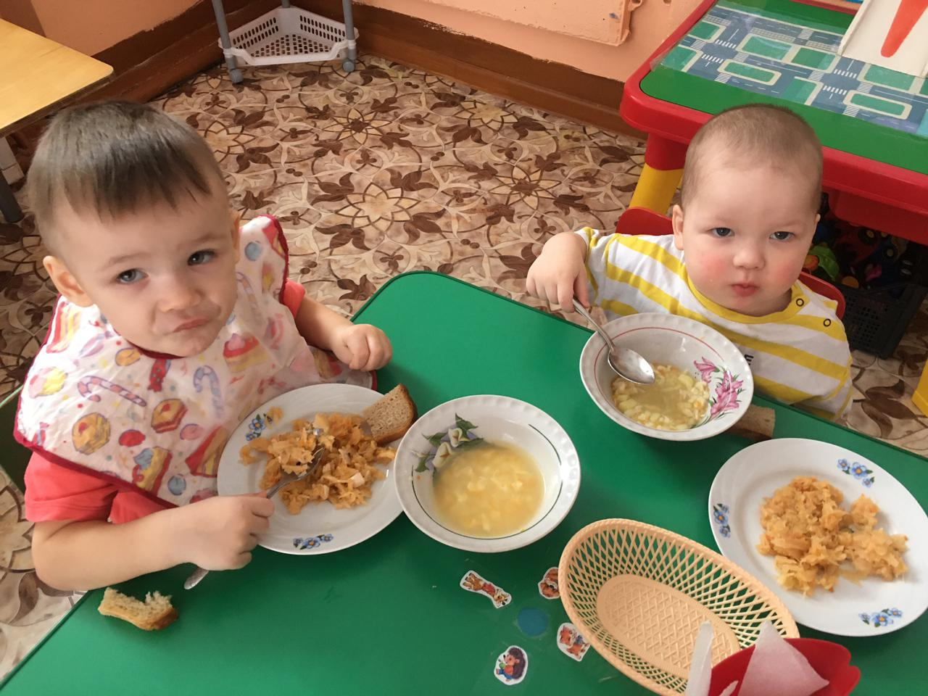
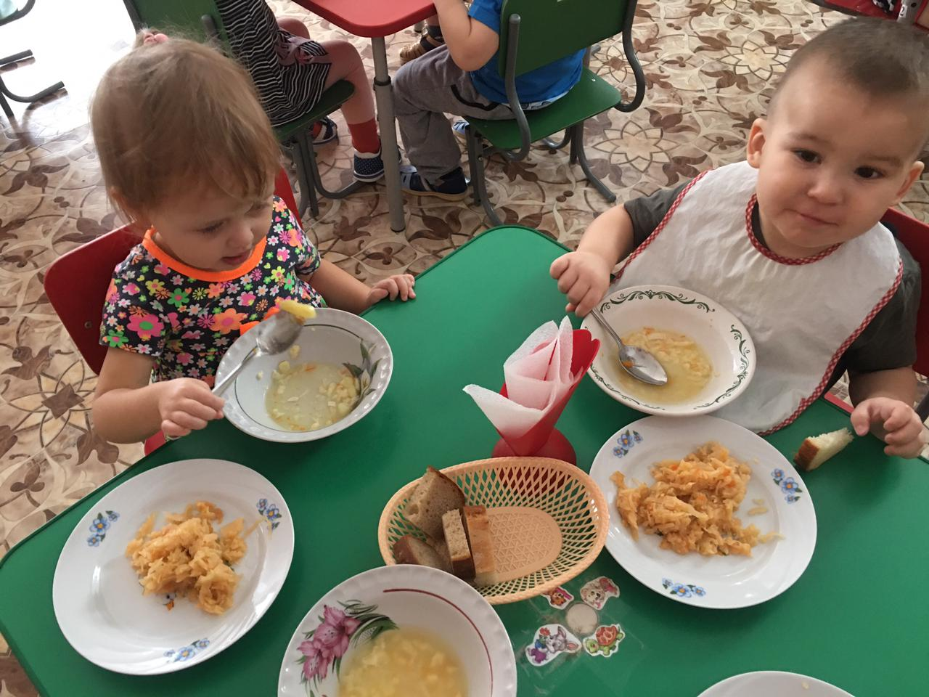
Питание ребёнка 2 года жизни становится всё более разнообразным. Режим дня для этого возраста предусматривает 4-разовое кормление. Во время еды нужно следить чтобы ребёнок не отвлекался, кушал аккуратно, учился пользоваться столовыми приборами, салфеткой, благодарил после еды. Практически все дети к этому возрасту могут съедать самостоятельно всю порцию. Важно формировать правильное уважительное отношение к еде. А вот кормление вопреки желанию ребёнка приводит к закреплению негативного отношения к ней.

Slide 5
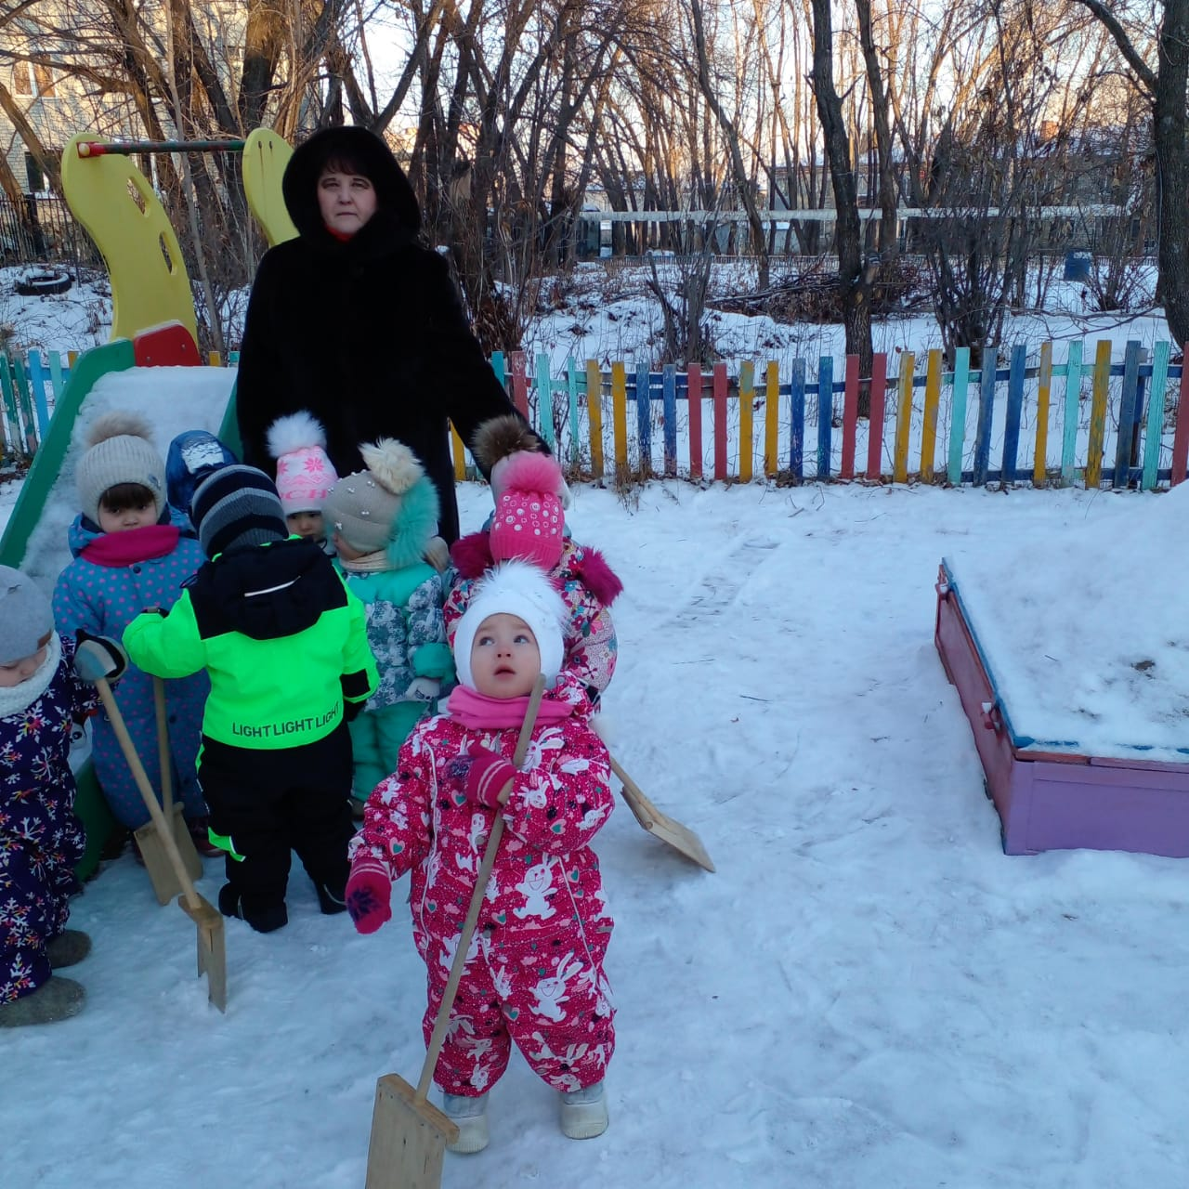
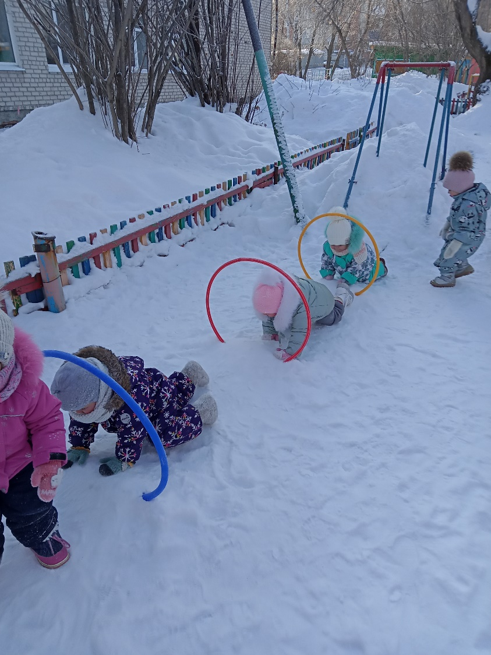
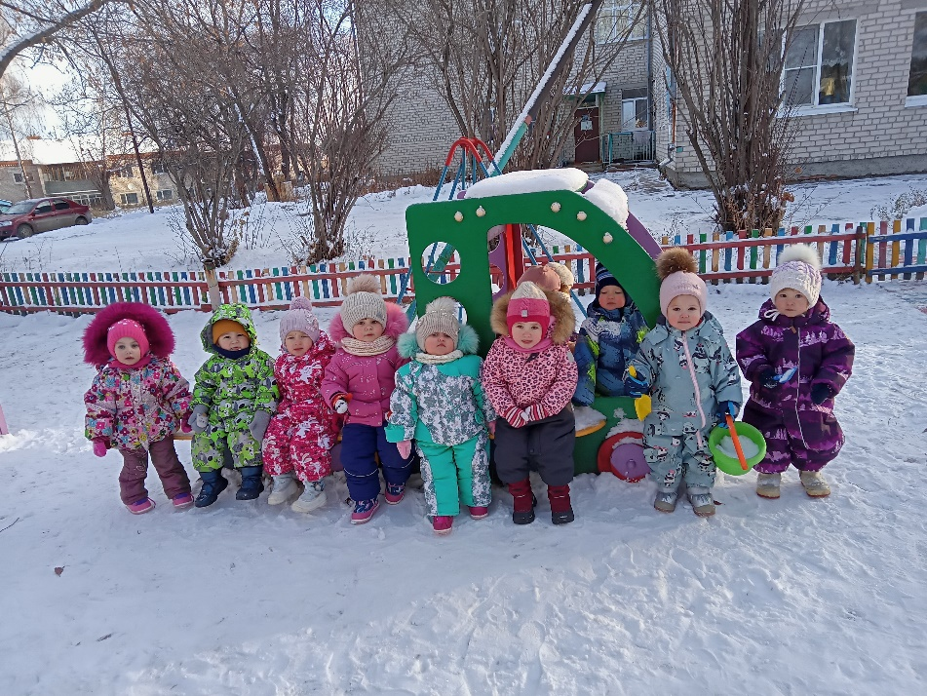
Прогулки совершаются 2 раза в день, причём вечерняя прогулка особенно важна в связи с возрастающим к концу дня утомлением малыша. Его пребывание на свежем воздухе, смена обстановки, впечатлений положительно сказывается и на поведении. После вечерней прогулки ребёнок обычно быстрее засыпает, его сон более спокойный и продолжительный, что очень важно и для нервной системы, и для здоровья в целом. Длительность каждой прогулки зимой-около 1.5часов, летом 2-2.5часов. Одежда должна быть достаточно свободной и удобной. Чтобы ребёнок мог активно двигаться.

Slide 6
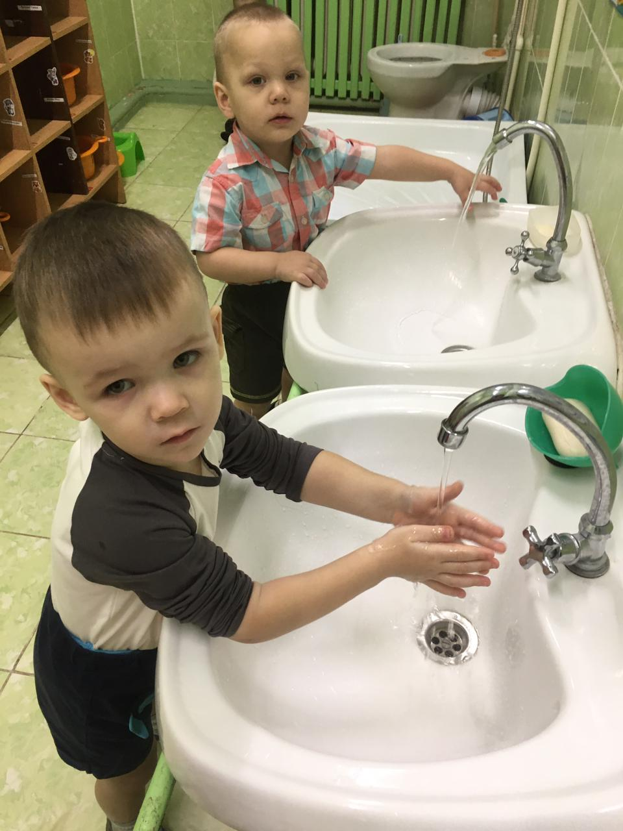
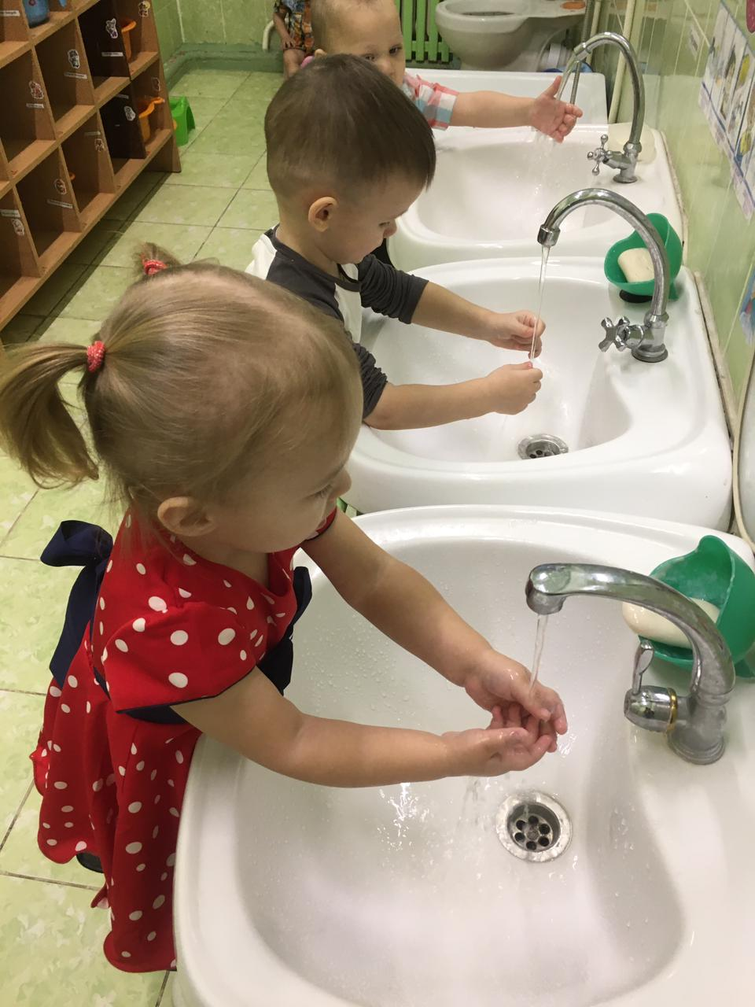
В режиме дня должно быть выделено время для закаливающих процедур. На 3 году жизни умения и навыки правильного поведения, которые сформировались у ребёнка, очень непрочны и, если нет постоянства в требовании взрослых. Ребёнок быстро всё забывает. При этом очень важно. Чтобы родители и старшие члены семьи не противоречили друг другу, выступали «единым фронтом» во время приучения малыша к режимным моментам. Разнобой требований ведёт к разрушению устойчивых условных связей. Ребёнок не может приспособиться к меняющимся правилам и просьбам взрослых, становится капризным и агрессивным.

Slide 7
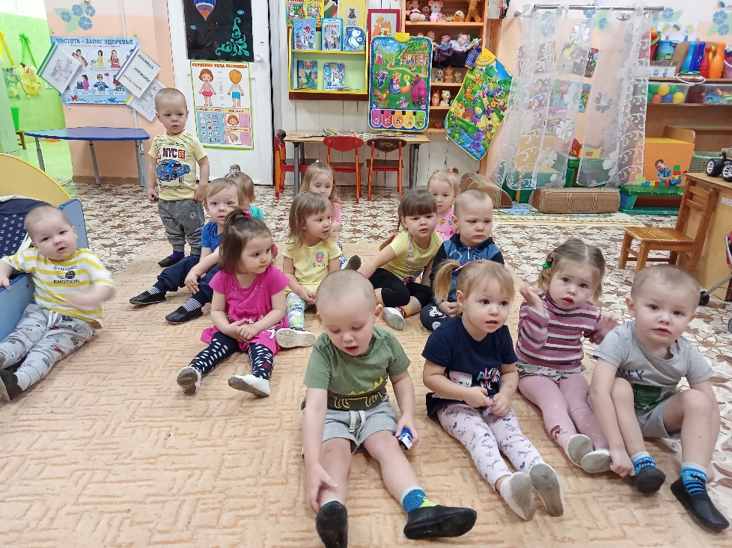
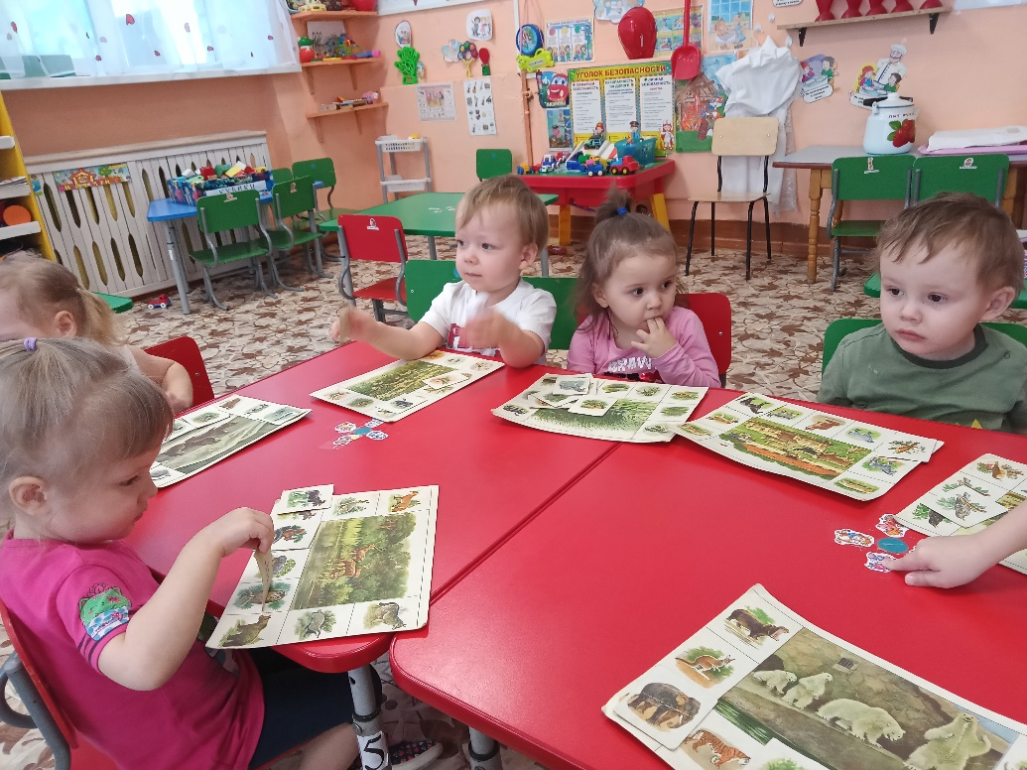
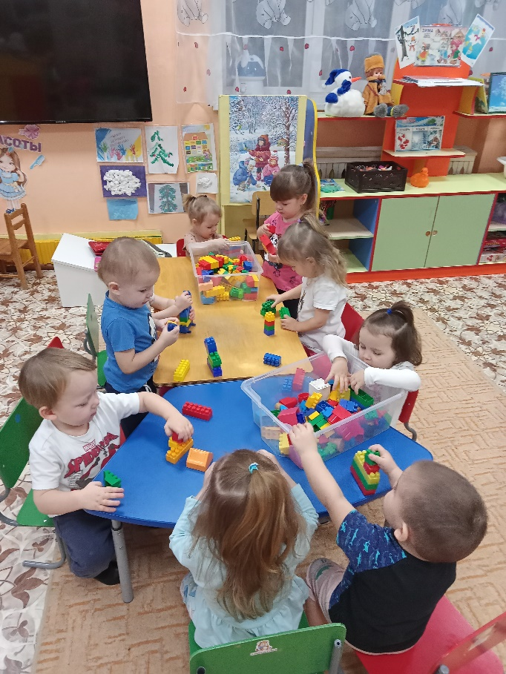
СПАСИБО
ЗА ВНИМАНИЕ

